Slide 1
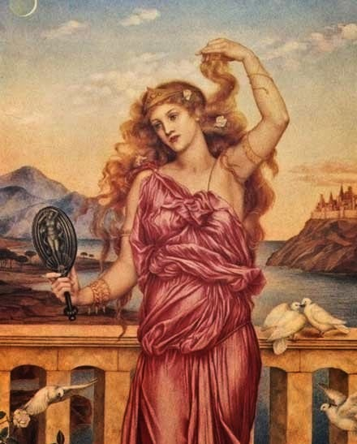
Ciao bambini! Sono sempre io, Elena.
Come avrete capito ho molto bisogno del vostro aiuto per far capire a tutti che la causa della guerra di Troia non sono io!
Vi va di aiutarmi a scoprire la verità?

Slide 2
INTRODUZIONE
Come vi ho già spiegato, qualche anno fa ho ceduto al corteggiamento di Paride e sono fuggita con lui a Troia abbandonando mio marito Menelao e nostra figlia Ermione.
Ho capito di aver sbagliato e ora mi sento molto in colpa però sono sicura che ci sono altri motivi per i quali achei e troiani stanno combattendo da ormai dieci anni.
Per poterli scoprire è necessario indagare e confrontare moltissime fonti e sono certa che voi sarete in grado di farlo.
INTRODUZIONE
COMPITO
PROCEDIMENTO
RISORSE
VALUTAZIONE
CONCLUSIONE

Slide 3
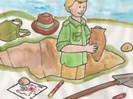
INTRODUZIONE
INTRODUZIONE
Vi va di diventare degli storici per un giorno e di indagare per potermi aiutare a scoprire la verità?
COMPITO
PROCEDIMENTO
La risposta è sì?
RISORSE
VALUTAZIONE
Allora forza andiamo!!
CONCLUSIONE

Slide 4
COMPITO
QUAL È IL LAVORO DA FARE?
INTRODUZIONE
Sicuramente vi starete chiedendo come potete aiutarmi…
Il vostro compito è quello di realizzare lavorando in tre gruppi ricerche relative a tre argomenti differenti:
La società micenea
La società troiana
Cause e svolgimento della guerra di Troia
COMPITO
PROCEDIMENTO
RISORSE
VALUTAZIONE
CONCLUSIONE

Slide 5
COMPITO
Prima di iniziare, però, vorrei darvi alcune informazioni che vi serviranno per lavorare meglio:
La società micenea è quella da cui provengono gli achei e possiamo collocarla nell’attuale Grecia.
Voi avete già conosciuto Achille, uno dei più valorosi
guerrieri achei.
Anche mio marito Menelao è un acheo.
La società troiana abitava le zone dell’attuale Turchia.
Paride è uno dei guerrieri troiani.
La guerra di Troia vede sfidarsi da ormai dieci anni
achei e troiani per cause che proprio voi dovrete
scoprire.
INTRODUZIONE
COMPITO
PROCEDIMENTO
RISORSE
VALUTAZIONE
CONCLUSIONE

Slide 6
COMPITO
Potrete svolgere il compito solamente fingendovi degli storici e analizzando documenti e fonti.
Ora che avete capito qual è il vostro compito vi spiegherò COME LAVORARE…
INTRODUZIONE
COMPITO
PROCEDIMENTO
RISORSE
VALUTAZIONE
CONCLUSIONE

Slide 7
Ora ti spiegherò come lavorare…
Tutti insieme:
Leggeremo le indicazioni contenute nella presentazione che vi ho mandato.
In tre gruppi:
Divisione in tre gruppi:
Il primo gruppo farà una ricerca relativa la società micenea.
Il secondo gruppo farà una ricerca relativa la società troiana.
Il terzo gruppo farà una ricerca sulle cause e sullo svolgimento della guerra di Troia.
Ricerca del materiale:
Dopo esservi divisi in gruppi inizierete la ricerca aiutandovi con siti, libri e documenti che vi ho indicato nella presentazione.
Cercate di ricavare le informazioni fondamentali analizzando i diversi materiali.
PROCEDIMENTO 1
INTRODUZIONE
COMPITO
PROCEDIMENTO
RISORSE
VALUTAZIONE
CONCLUSIONE

Slide 8
Composizione del testo espositivo:
Ogni gruppo dovrà scrivere un testo espositivo seguendo le indicazioni che troverete nella presentazione utilizzando le vostre ricerche.
Restituzione dei lavori realizzati:
Ogni gruppo leggerà il proprio testo a tutta la classe per riflettere insieme e comprendere gli argomenti approfonditi.
Importante: Durante la spiegazione ricordate di essere chiari per far comprendere bene ciò che leggerete!!
PROCEDIMENTO 2
INTRODUZIONE
COMPITO
PROCEDIMENTO
RISORSE
VALUTAZIONE
CONCLUSIONE

Slide 9
Per facilitare il vostro lavoro ho già realizzato i gruppi:
PROCEDIMENTO 3
PRIMO GRUPPO | SECONDO GRUPPO | TERZO GRUPPO
INTRODUZIONE
COMPITO
PROCEDIMENTO
RISORSE
VALUTAZIONE
CONCLUSIONE

Slide 10
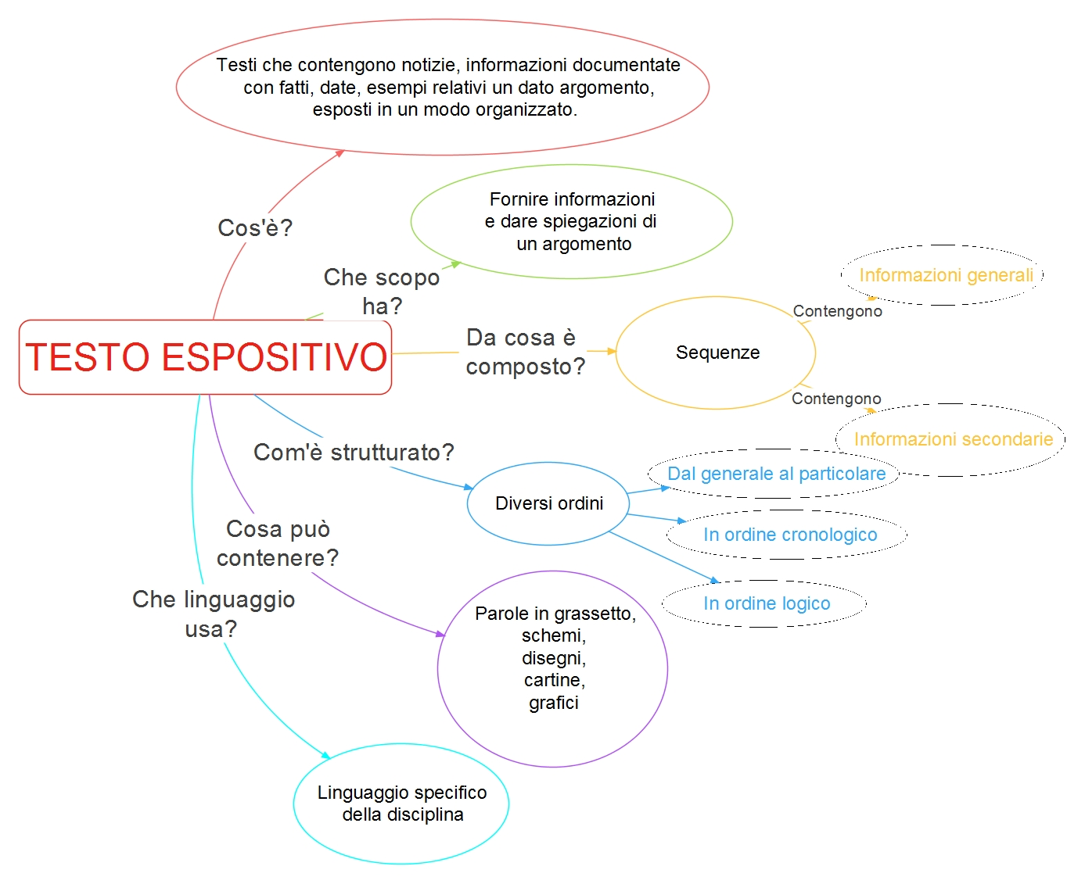
PROCEDIMENTO 4
Ora vi insegnerò una cosa nuova…
COME SCRIVERE UN TESTO ESPOSITIVO:
INTRODUZIONE
COMPITO
PROCEDIMENTO
RISORSE
VALUTAZIONE
CONCLUSIONE

Slide 11
RISORSE 1
Ora sei pronto per iniziare a svolgere il tuo lavoro di storico…
INTRODUZIONE
Sai bene che in Internet ci sono tantissimi materiali, quindi devi scegliere bene quali siti visitare e quali informazioni prendere…
In questi siti troverai le informazioni che stai cercando:
GRUPPO 1 (società micenea):
http://www.mondadorieducation.it/risorse/media/primaria/adozionali/rino_storia/greci/intro.htm
GRUPPO 2 (società troiana):
http://mitologiagreca.blogspot.it/2011/03/la-fondazione-di-troia.html
http://spazioinwind.libero.it/popoli_antichi/Asia-Minore/Troia.html
GRUPPO 3 (guerra di Troia):
http://www.latecadidattica.it/odissea/cause_guerra_troia.pdf
http://www.studiarapido.it/guerra-di-troia-nella-storia-e-nella-leggenda/
COMPITO
PROCEDIMENTO
RISORSE
VALUTAZIONE
CONCLUSIONE

Slide 12
RISORSE 2
INTRODUZIONE
Dovrete cercare le informazioni necessarie anche nei vari libri e documenti che la maestra vi darà e nel vostro sussidiario:
GRUPPO 1 (società micenea):
-Il grande libro della Grecia: da pag.35 a pag.38 e da pag.52 a pag.57
-La Grecia: mille anni di una grande civiltà: da pagina 11 a pagina 14
-Sussidiario: pagine 94/93/94
GRUPPO 2 (società troiana)
GRUPPO 3 (guerra di Troia):
-Eroi e dei greci: pagine 34 e 35
-Sussidiario: pagina 95
COMPITO
PROCEDIMENTO
RISORSE
VALUTAZIONE
CONCLUSIONE

Slide 13
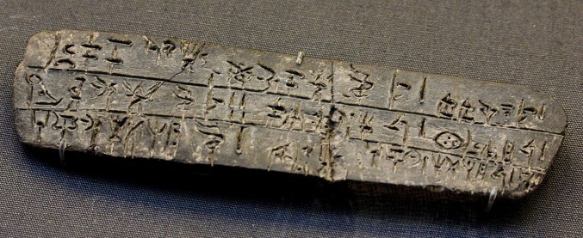
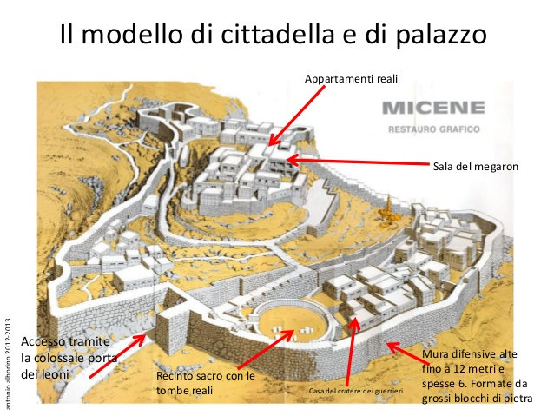
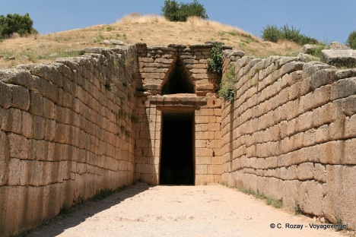
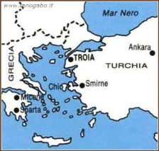
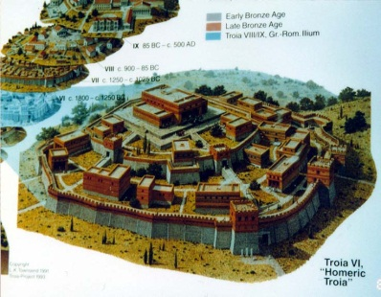
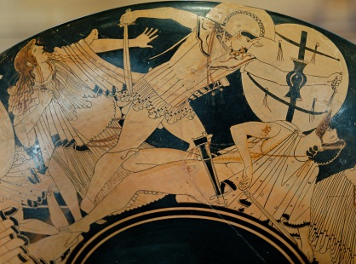
RISORSE 3
Non dimenticate di analizzare anche queste fonti non letterarie che sono fondamentali per la vostra ricerca:
GRUPPO 1 (società micenea):
GRUPPO 2 (società troiana):
GRUPPO 3 (guerra di Troia):
INTRODUZIONE
COMPITO
PROCEDIMENTO
RISORSE
VALUTAZIONE
CONCLUSIONE

Slide 14
VALUTAZIONE
È molto importante che voi sappiate lavorare bene in gruppo per la ricerca delle informazioni e la composizione dei testi espositivi che verranno diffusi per far conoscere a tutti le vere cause della guerra di Troia.
Per questo verrà controllato il lavoro svolto e verranno valutate le vostre capacità di:
Ricercare informazioni utilizzando diverse fonti ***
Realizzare insieme ai compagni un testo espositivo ***
Saper riferire la ricerca realizzata e il risultato raggiunto **
Per fare questo le insegnanti osserveranno il vostro lavoro, correggeranno i vostri testi e faranno domande sugli argomenti approfonditi.
Ricordati che non lavorerai da solo, ma insieme ai tuoi compagni:
Verrà, quindi, valutato il lavoro di gruppo:
la partecipazione di tutti i componenti **
l’interesse e il coinvolgimento ***
Naturalmente potrai dire se hai lavorato bene con i tuoi compagni attraverso la compilazione di un questionario!
INTRODUZIONE
COMPITO
PROCEDIMENTO
RISORSE
VALUTAZIONE
CONCLUSIONE

Slide 15
CONCLUSIONE
Complimenti! Siete riusciti a ricercare tutte le informazioni necessarie e a comporre i testi richiesti!
INTRODUZIONE
Vi ringrazio molto per il grande aiuto che mi avete dato siete stati gentilissimo, finalmente posso diffondere giuste informazioni ad achei e troiani!
COMPITO
PROCEDIMENTO
Non solo avete aiutato me, ma avete imparato moltissime cose nuove riguardo:
La società micenea, troiana e la guerra di Troia
Cos’è e come si realizza il testo espositivo
Come si naviga in internet per cercare le informazioni necessarie per una ricerca
Come analizzare fonti di diverso tipo
RISORSE
VALUTAZIONE
CONCLUSIONE

